Slide 1
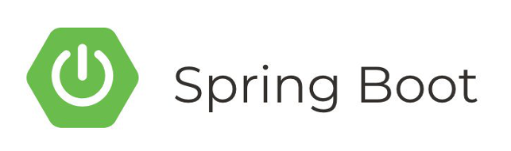
4장. Blog 화면 구현 – 회원 가입
Rest Api

Slide 2
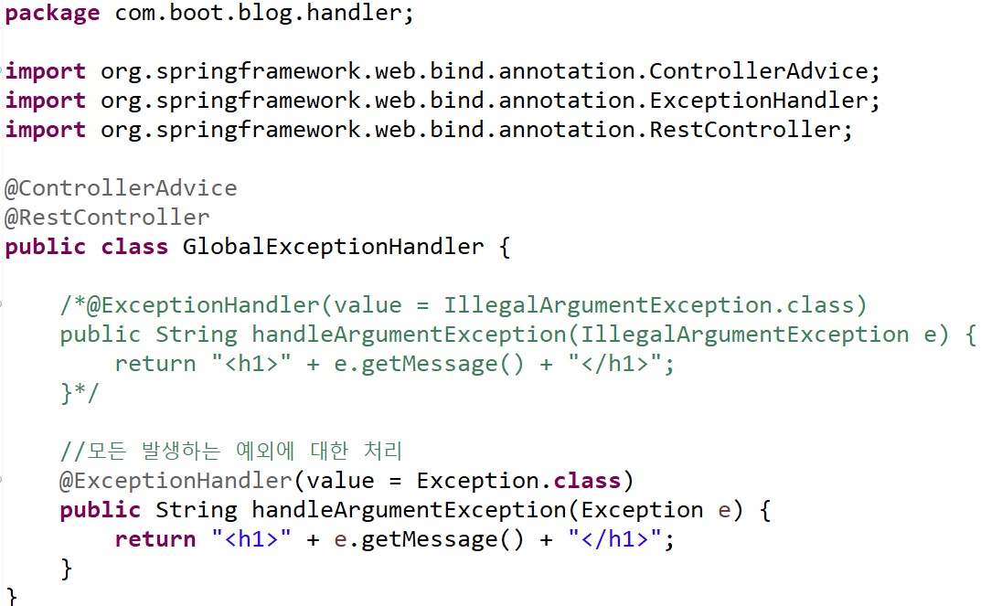
예외 처리
예외 처리
Exception이 발생했을 때 처리

Slide 3
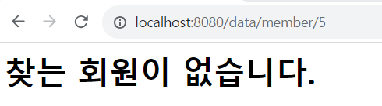
예외 처리
예외 처리
Exception이 발생했을 때 처리

Slide 4
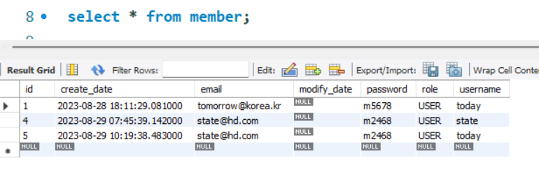
아이디 중복 오류 처리
username 중복 오류
- db 확인

Slide 5
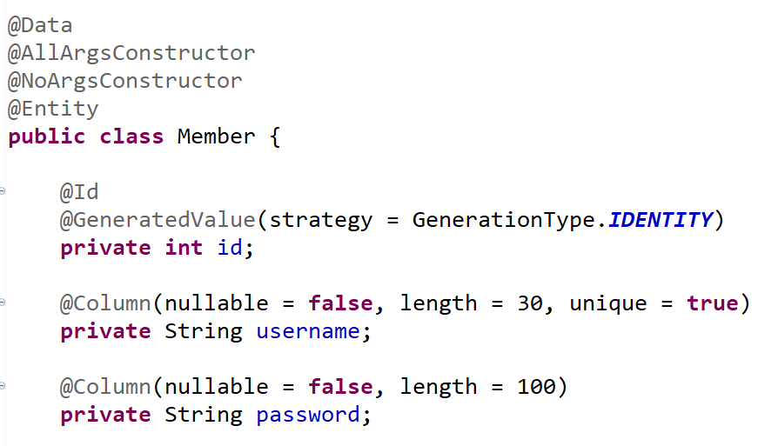
아이디 중복 오류 처리
username 중복 오류
- 중복 오류 처리

Slide 6
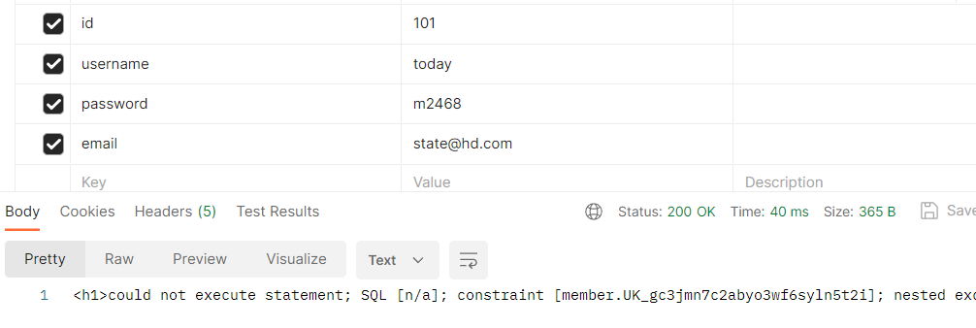
아이디 중복 오류 처리
username 중복 오류
- 제약 조건 오류 처리 : SQL Constraint

Slide 7
블로그 화면 구현
MyBlog 화면 구현 순서
메인 화면(글 목록)
헤더와 푸터
회원 가입
로그인
글 상세보기
글 수정

Slide 8
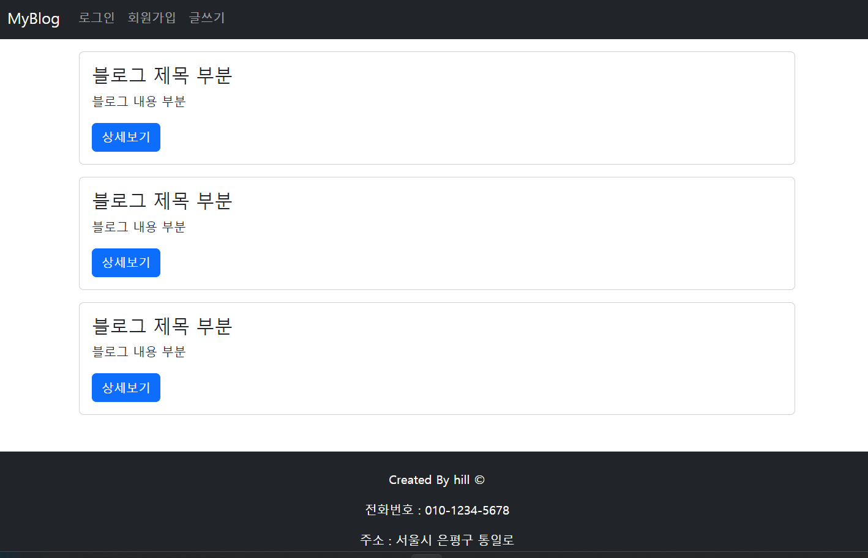
블로그 화면 구현
Index – PC 화면

Slide 9
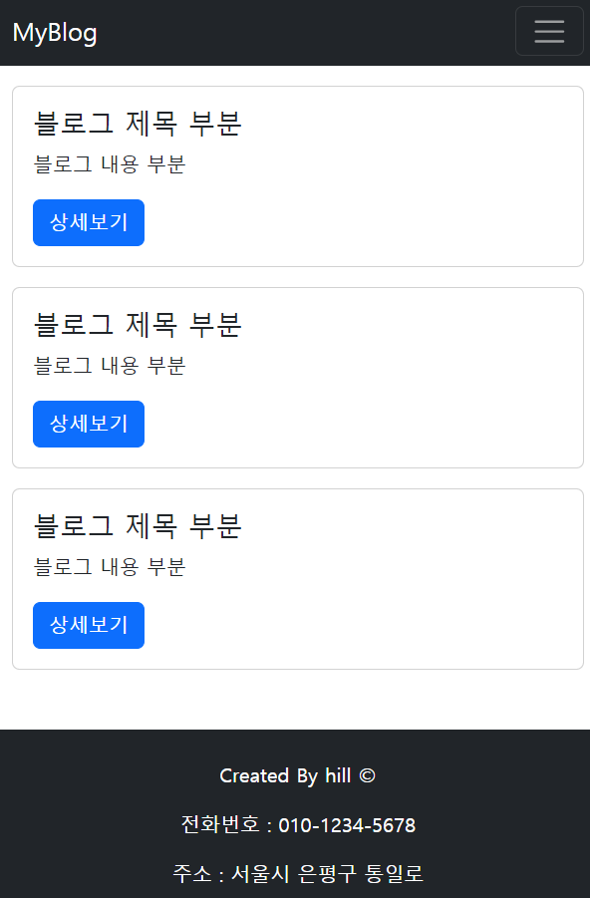
블로그 화면 구현
모바일 화면

Slide 10
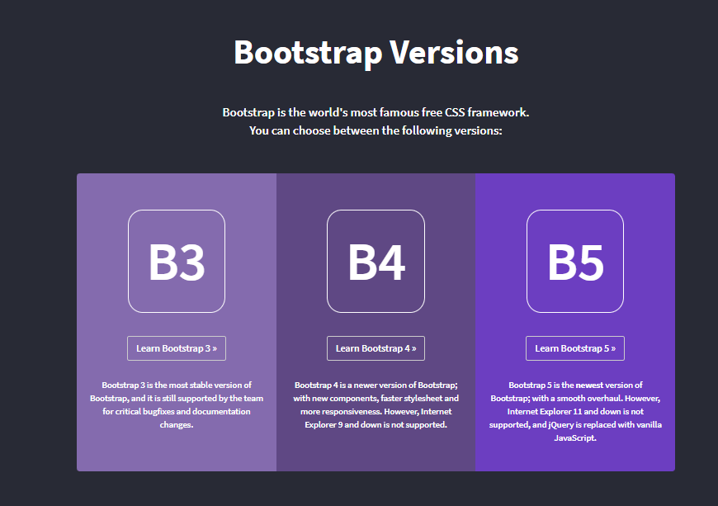
블로그 화면 구현
Blog 메인 페이지 – 부트스트랩 라이브러리 사용
Bootstrap > w3schools > BOOTSTRAP > B5

Slide 11
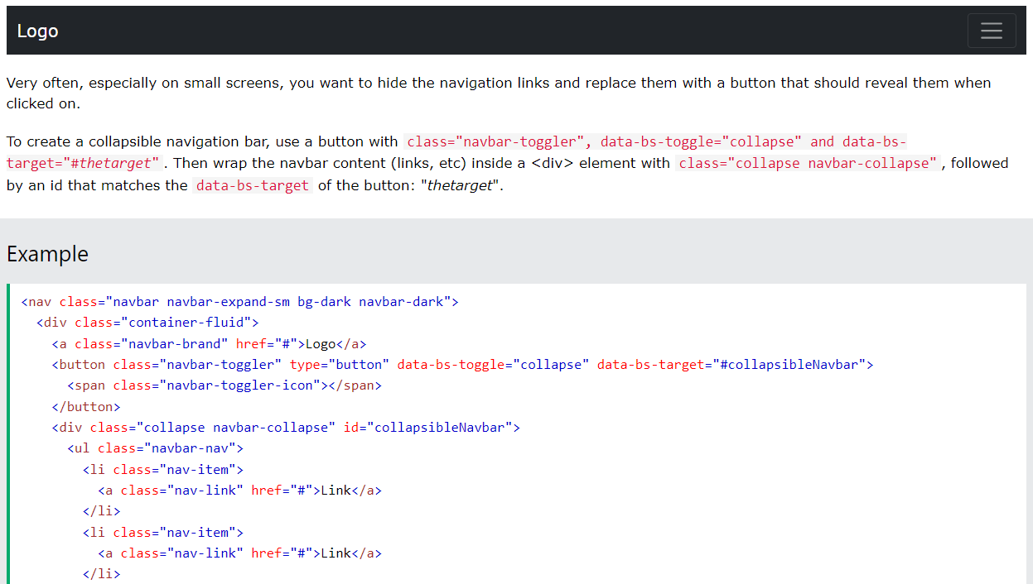
블로그 화면 구현
Navbar 메뉴 만들기

Slide 12
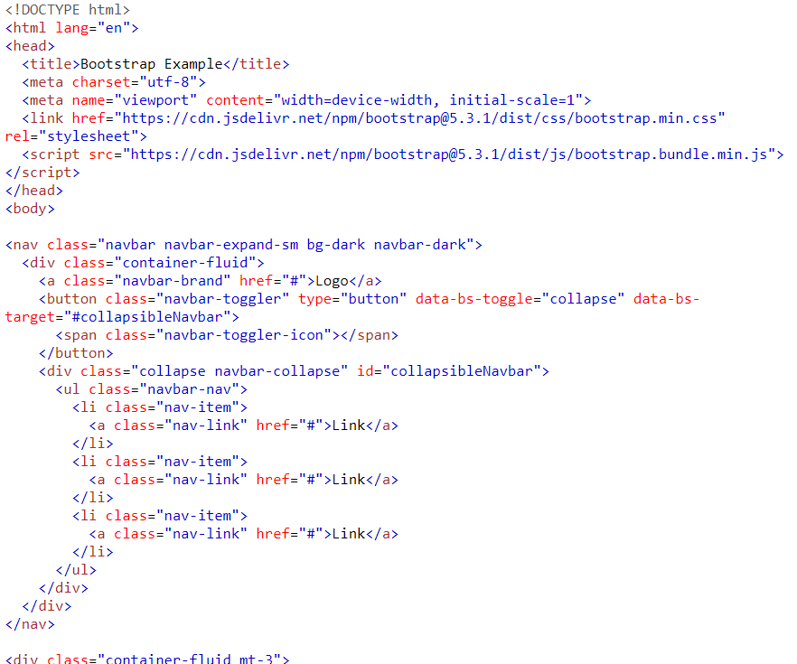
블로그 화면 구현
Navbar > Try It Yourself > 전체 복사

Slide 13
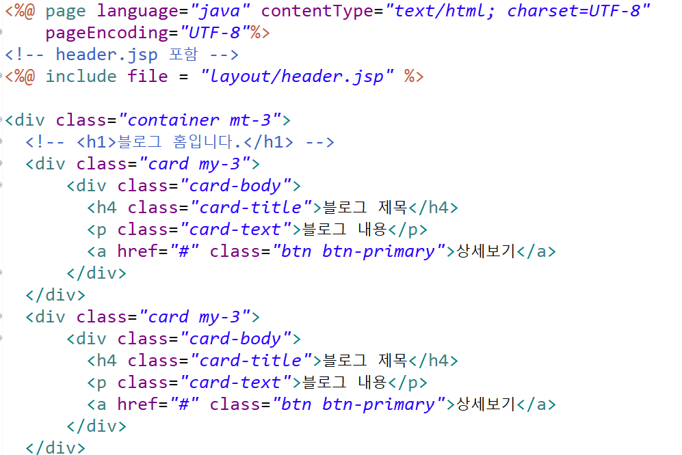
블로그 화면 구현
index.jsp

Slide 14
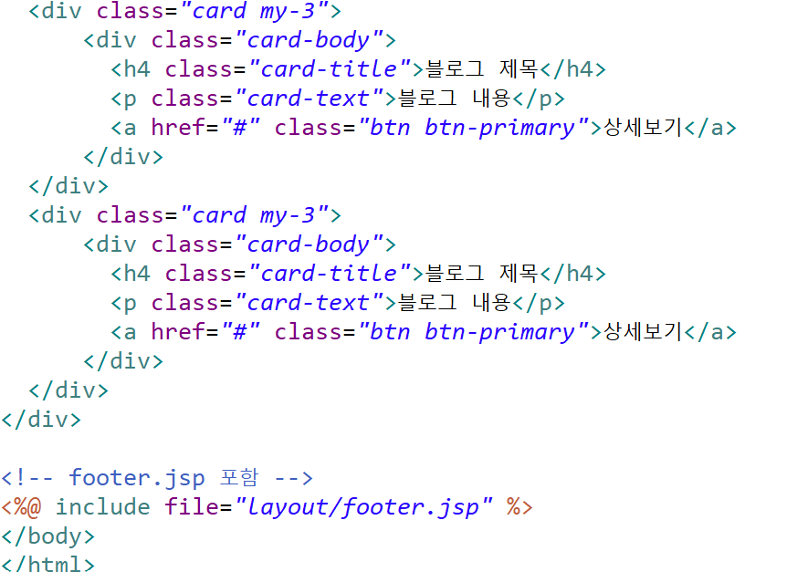
블로그 화면 구현
index.jsp

Slide 15
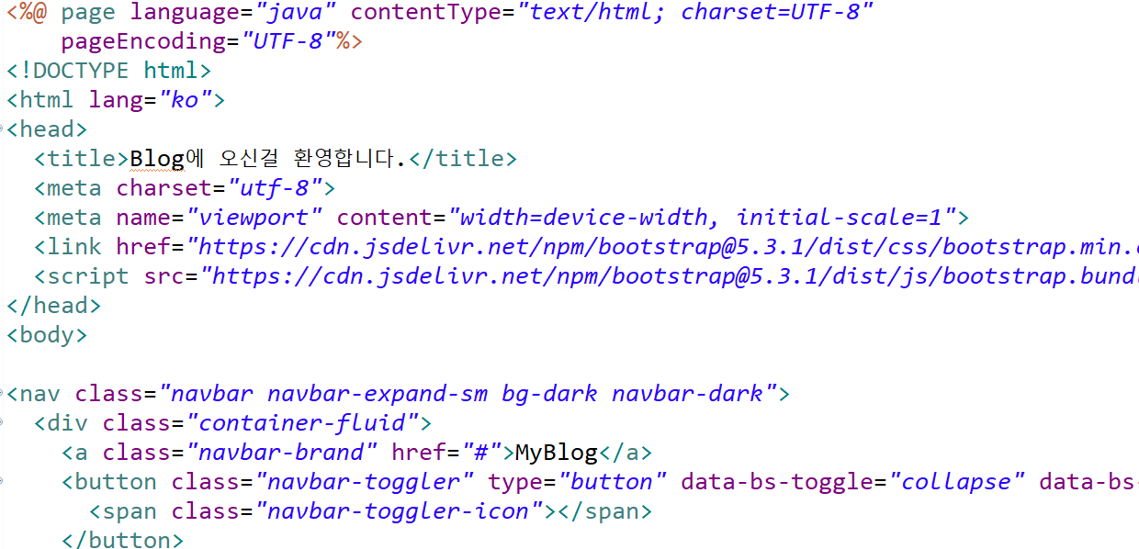
블로그 화면 구현
header.jsp

Slide 16
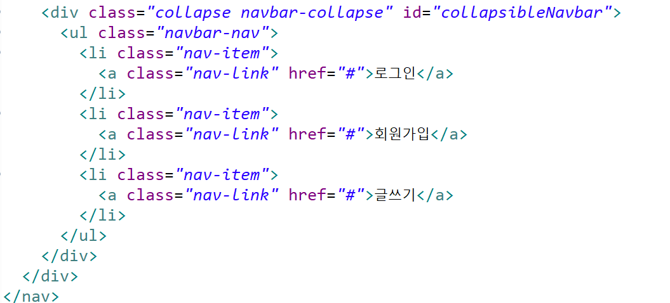
블로그 화면 구현
header.jsp

Slide 17
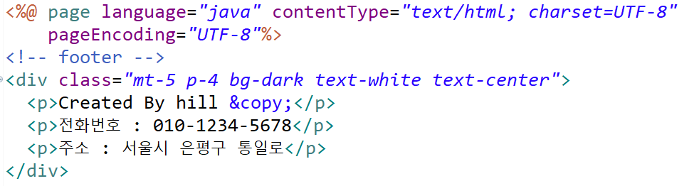
블로그 화면 구현
footer.jsp

Slide 18
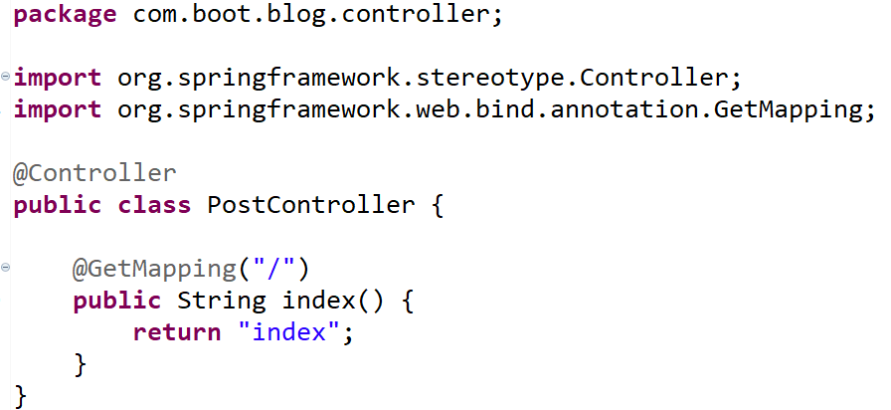
블로그 화면 구현
PostController 만들기

Slide 19
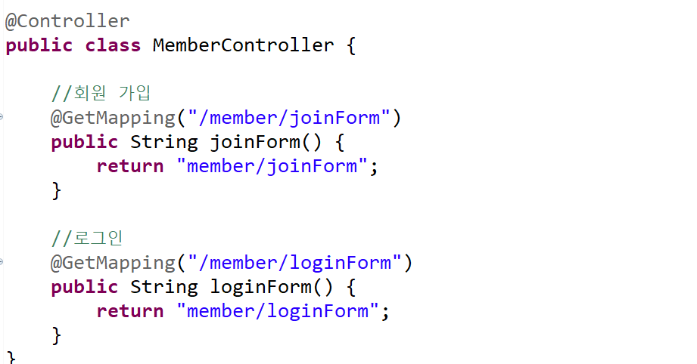
블로그 화면 구현
MemberController 만들기

Slide 20
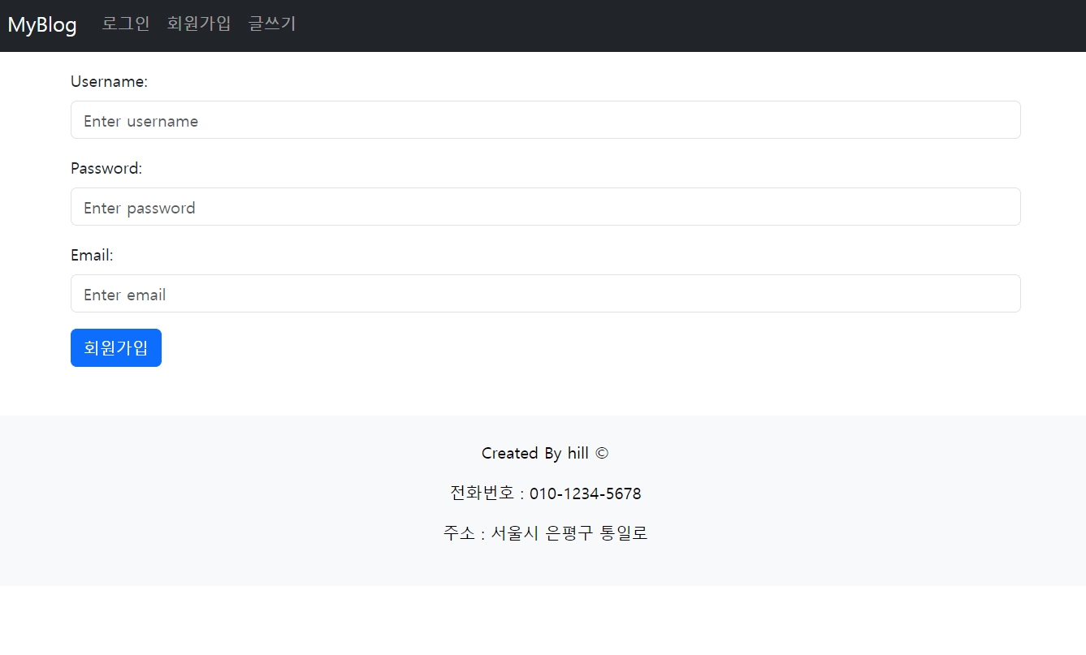
블로그 화면 구현
회원 가입

Slide 21
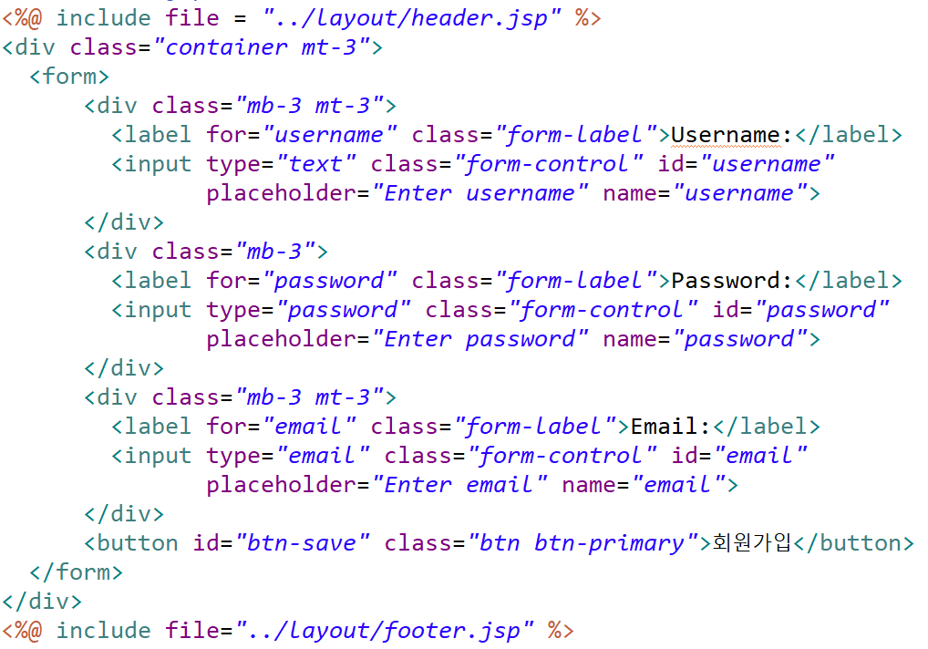
블로그 화면 구현
회원 가입 – member/joinForm.jsp

Slide 22
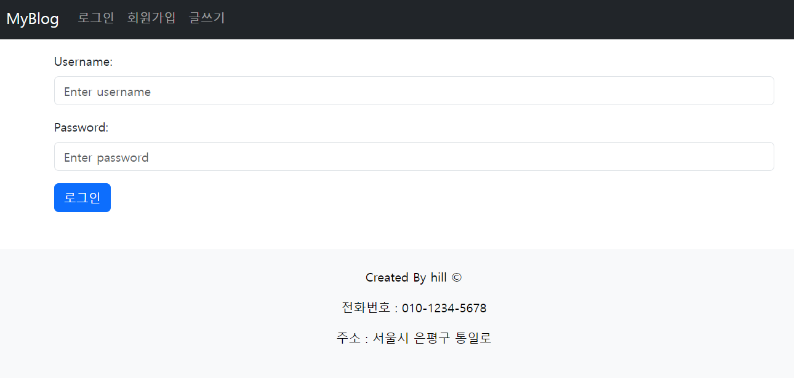
블로그 화면 구현
로그인

Slide 23
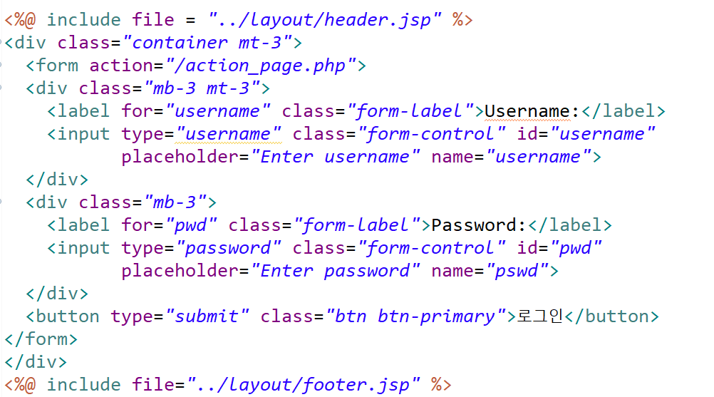
블로그 화면 구현
로그인 – member/loginForm.jsp

Slide 24
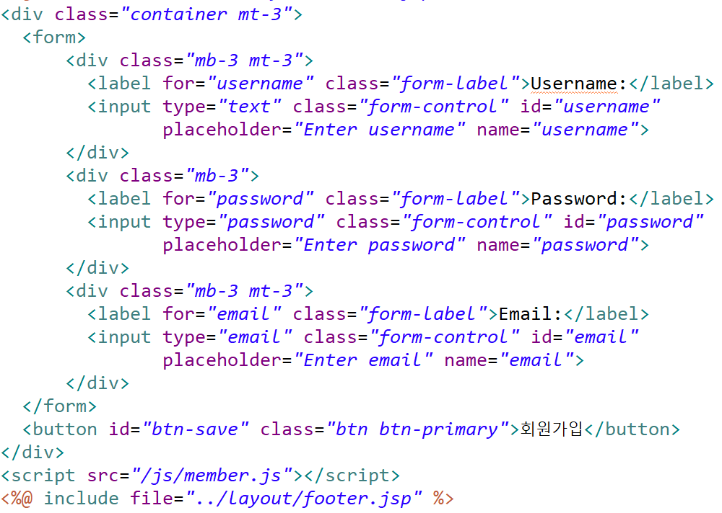
ajax로 회원 관리
회원 가입에 javascript 연동 – /js/member.js

Slide 25
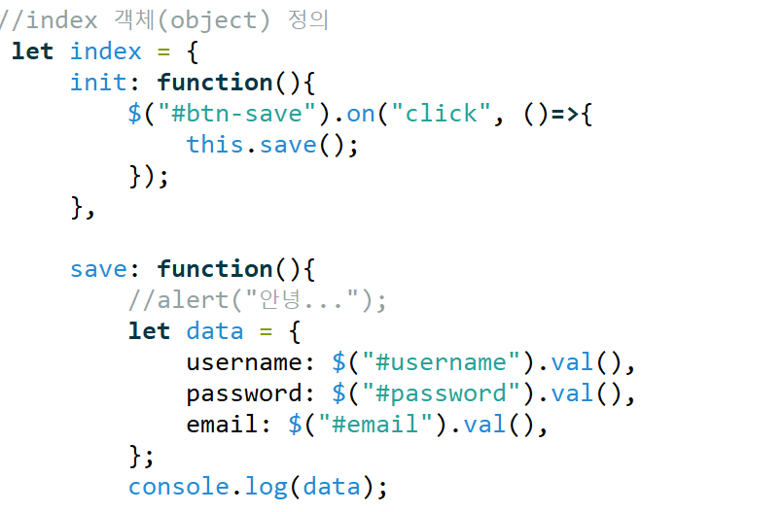
ajax로 회원 관리
member.js

Slide 26
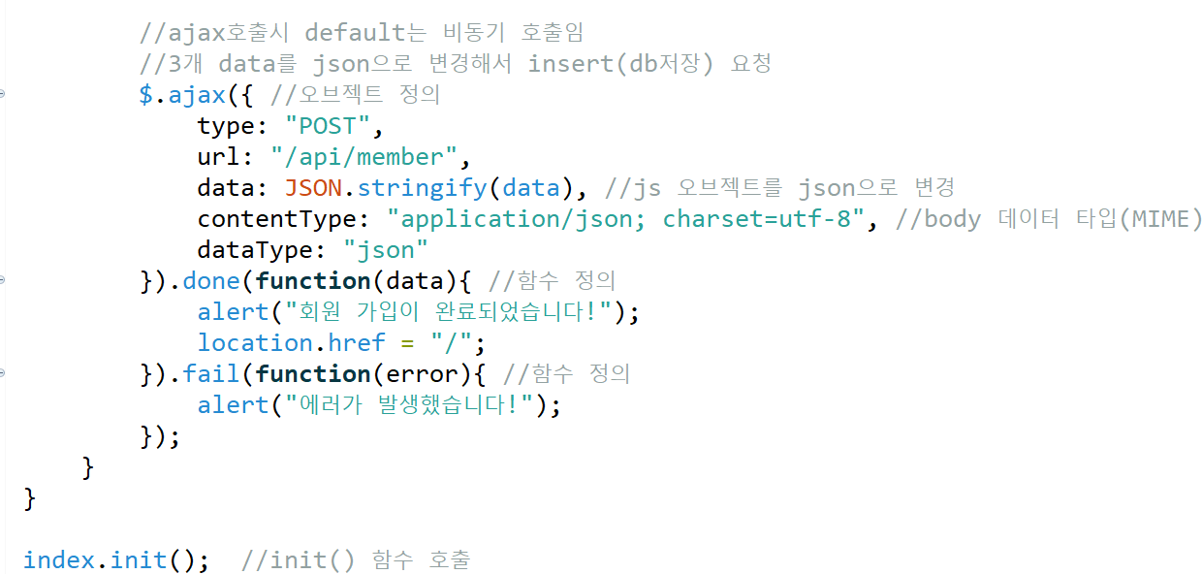
ajax로 회원 관리
member.js

Slide 27
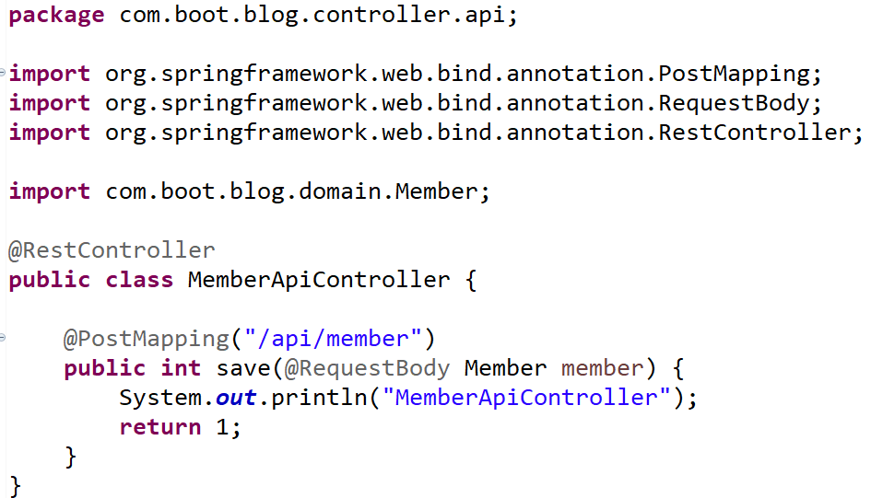
ajax로 회원 관리
MemberApiController 작성 – json 데이터 처리

Slide 28
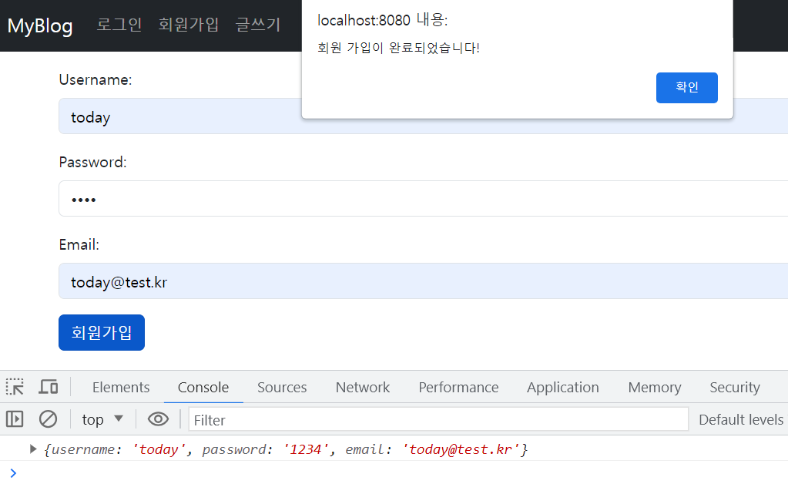
ajax로 회원 관리
회원 가입 처리 – 메모리에 구현

Slide 29
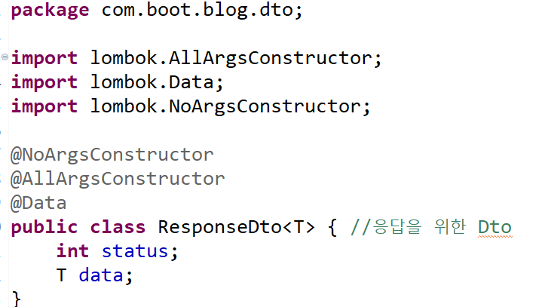
ajax로 회원 관리
공통 결과 Dto – ResponseDto 작성

Slide 30
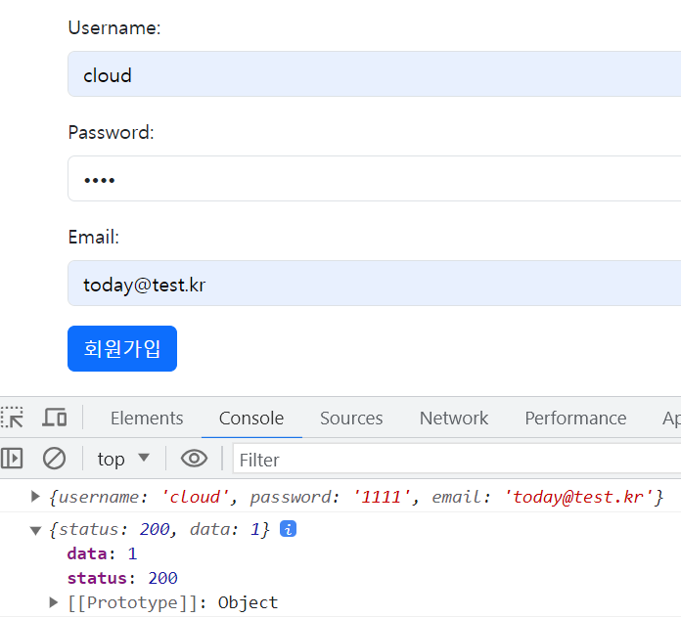
ajax로 회원 관리
공통 결과 Dto – ResponseDto 작성

Slide 31
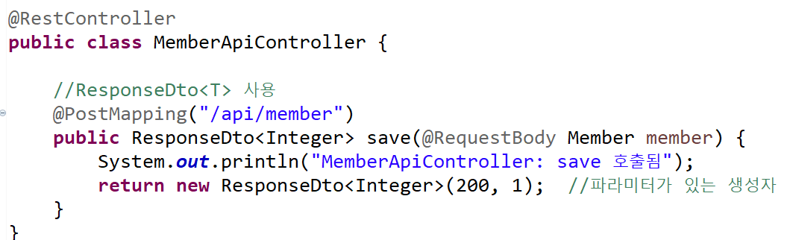
ajax로 회원 관리
MemberApiController – return을 RequestDto로 함

Slide 32
ajax로 회원 관리
RequestBody & ResponseBody
웹에서 화면전환(새로고침) 없이 이루어지는 동작들은 대부분 비동기 통신으로 이루어진다.
비동기통신을 하기 위해서는 클라이언트에서 서버로 요청 메세지를 보낼 때, 본문에 데이터를 담아서 보내야 하고, 서버에서 클라이언트로 응답을 보낼 때에도 본문에 데이터를 담아서 보내야 한다.
이 본문이 바로 body 이다.
즉, 요청 본문 requestBody, 응답 본문 responseBody 을 담아서 보내야 한다.
@RequestBody
이 어노테이션이 붙은 파라미터에는 http요청의 본문(body)이 그대로 전달된다.
json 기반의 메시지를 사용하는 요청의 경우에 이 방법이 매우 유용하다.

Slide 33
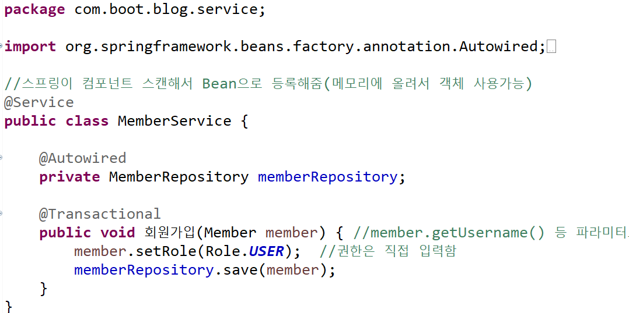
Service 계층 만들기
회원 가입 DB에 저장 – Service 계층 필요

Slide 34
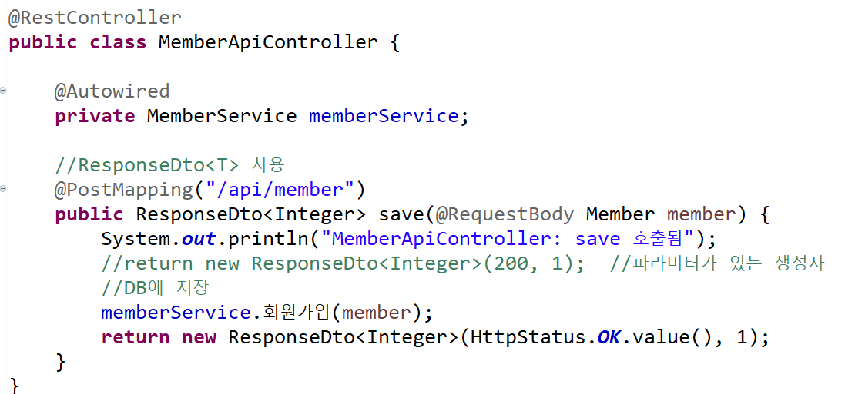
Service 계층 만들기
회원 가입 DB에 저장

Slide 35
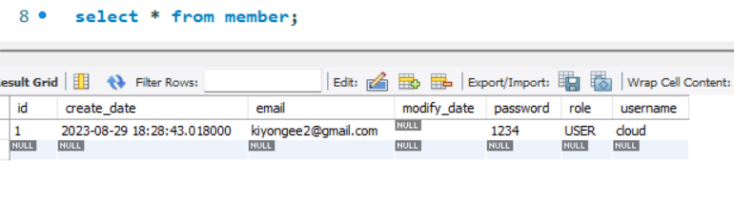
회원 가입 - DB 저장 완료
회원 가입 DB에서 확인

Slide 36
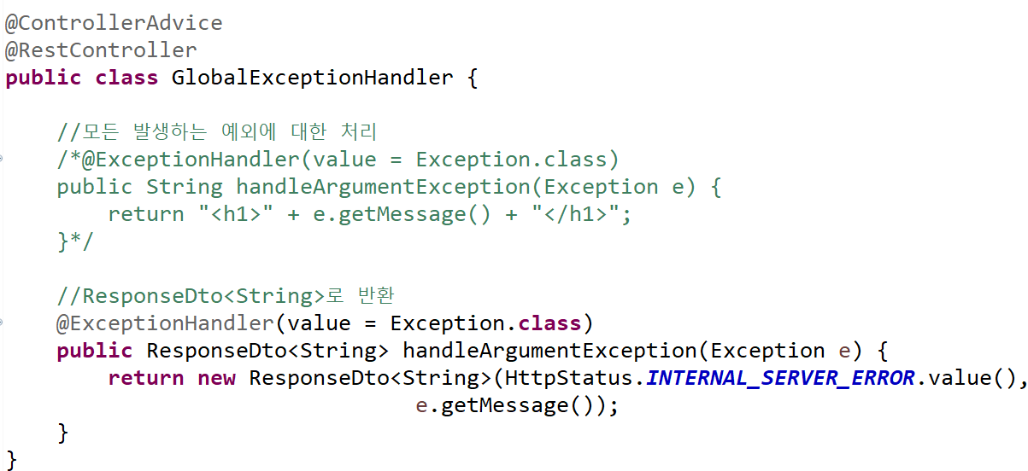
회원 가입 – 아이디 중복
아이디(username) 중복 오류 – ExceptionHandler 수정

Slide 37
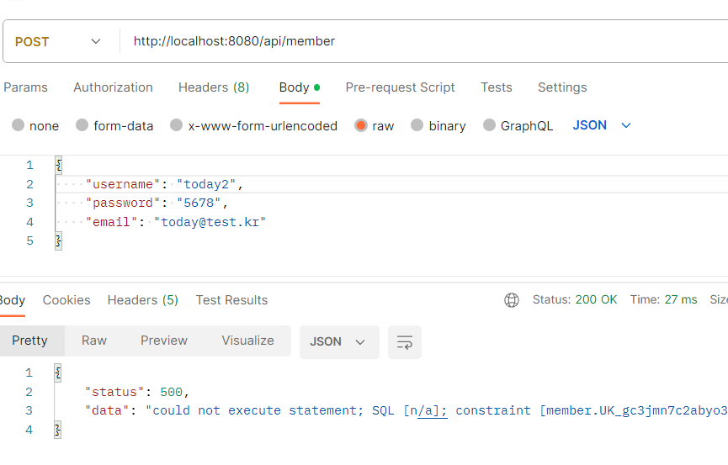
회원 가입 – 아이디 중복
아이디(username) 중복 오류 – postman 테스트

